Slide 1
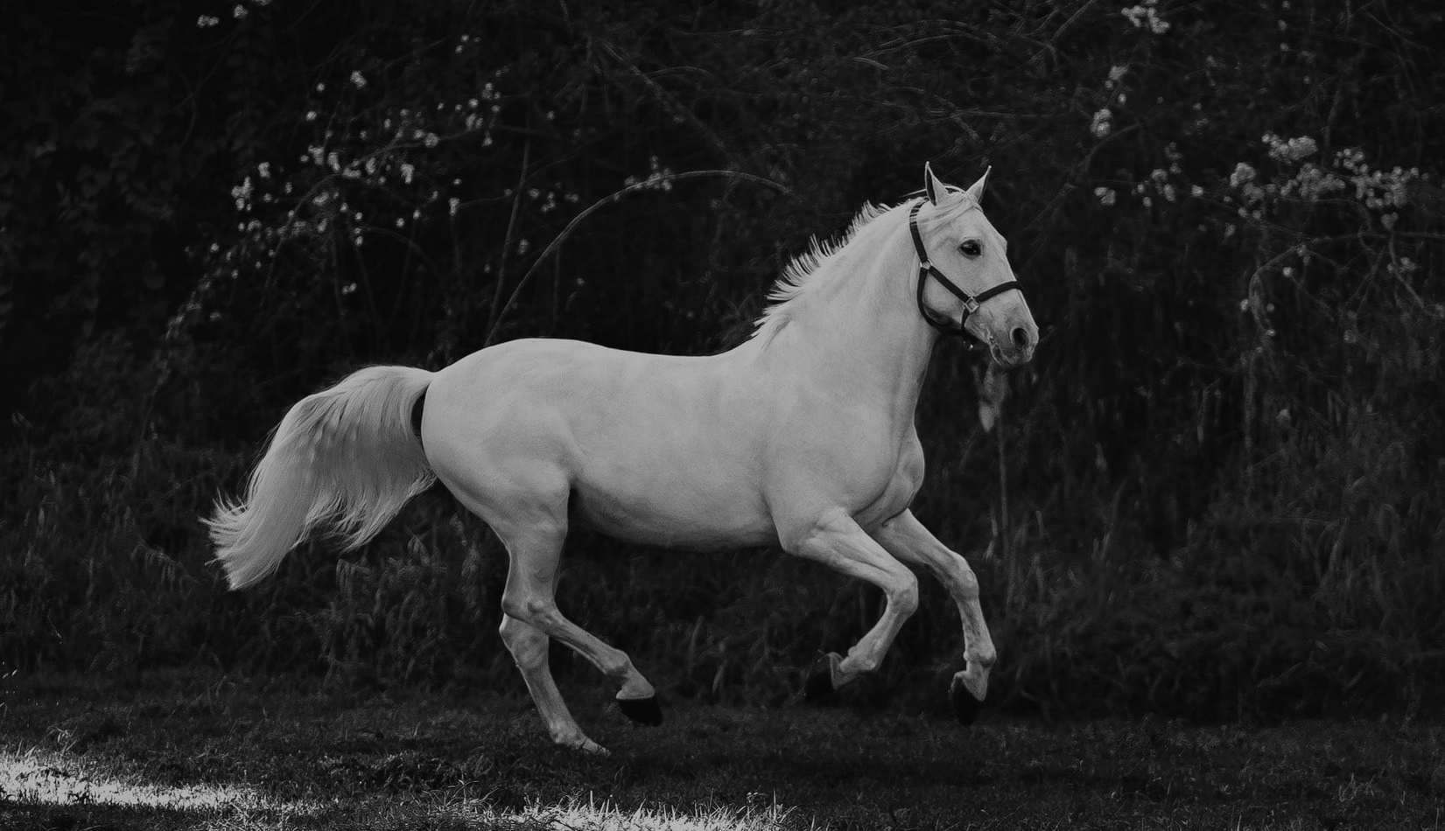
Horse dataset
Prever se um cavalo vai sobreviver

Slide 2
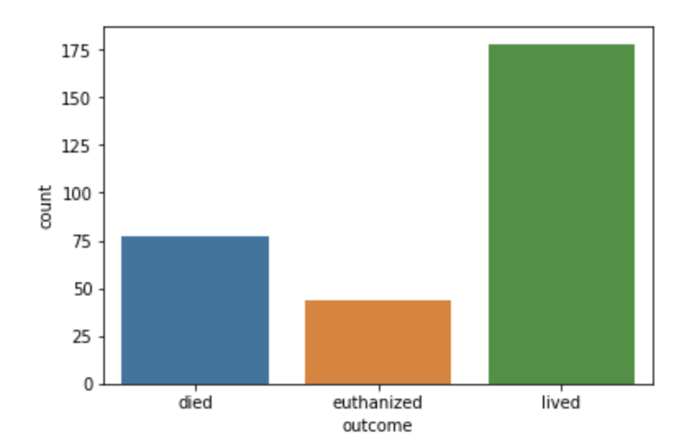
299 linhas e 28 atributos
Formato dos dados
Formato: 299 linhas e 28 atributos
17 categóricos
11 numéricos

Slide 3
A maioria dos atributos tem menos de 40% de valores faltantes
Valores nulos

Slide 4
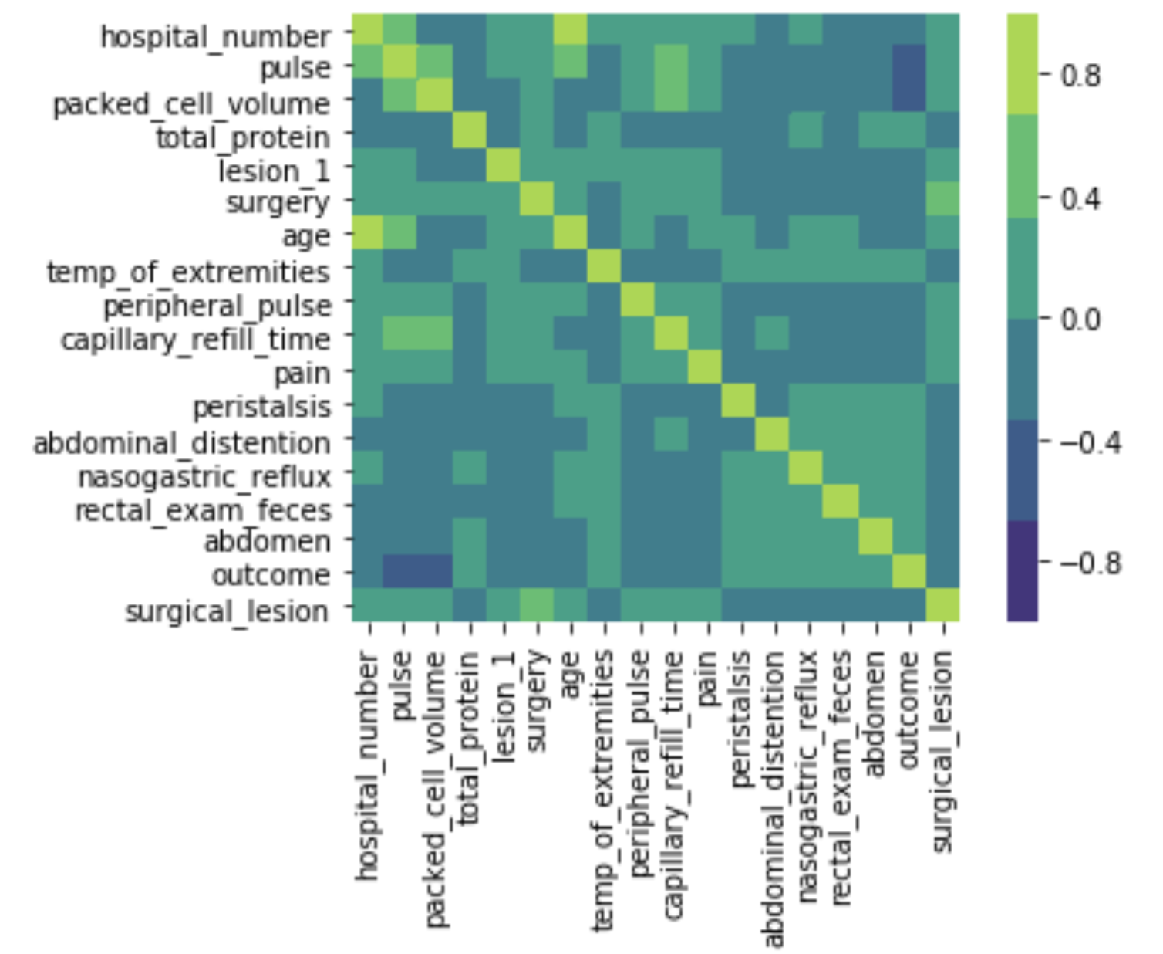
|valor| > 0.7 : Muito
0.7 < |valor| > 0.3 : moderado
0.3 < |valor| > 0 : Pouco
Correlação entre atributos e target

Slide 5
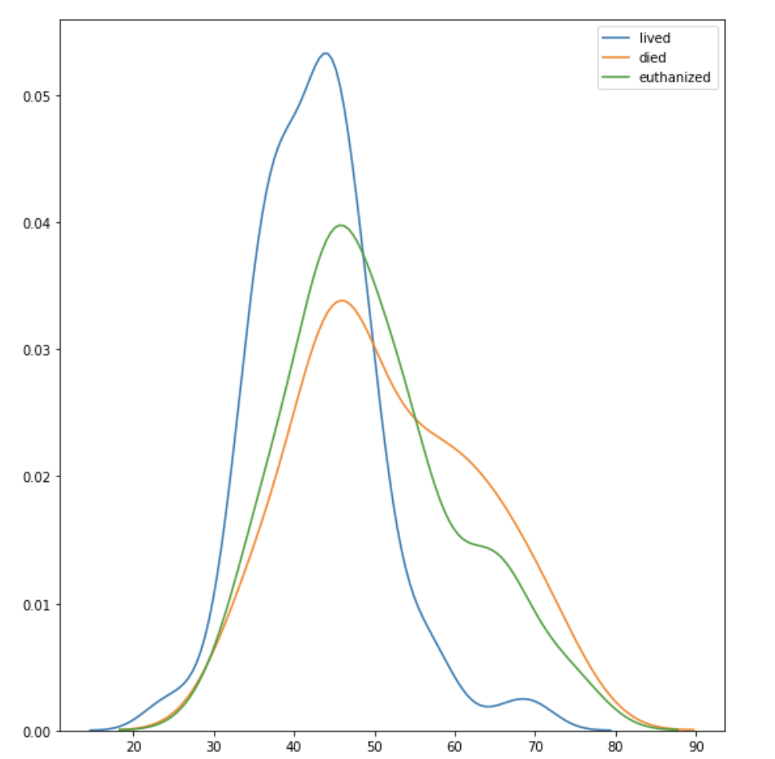
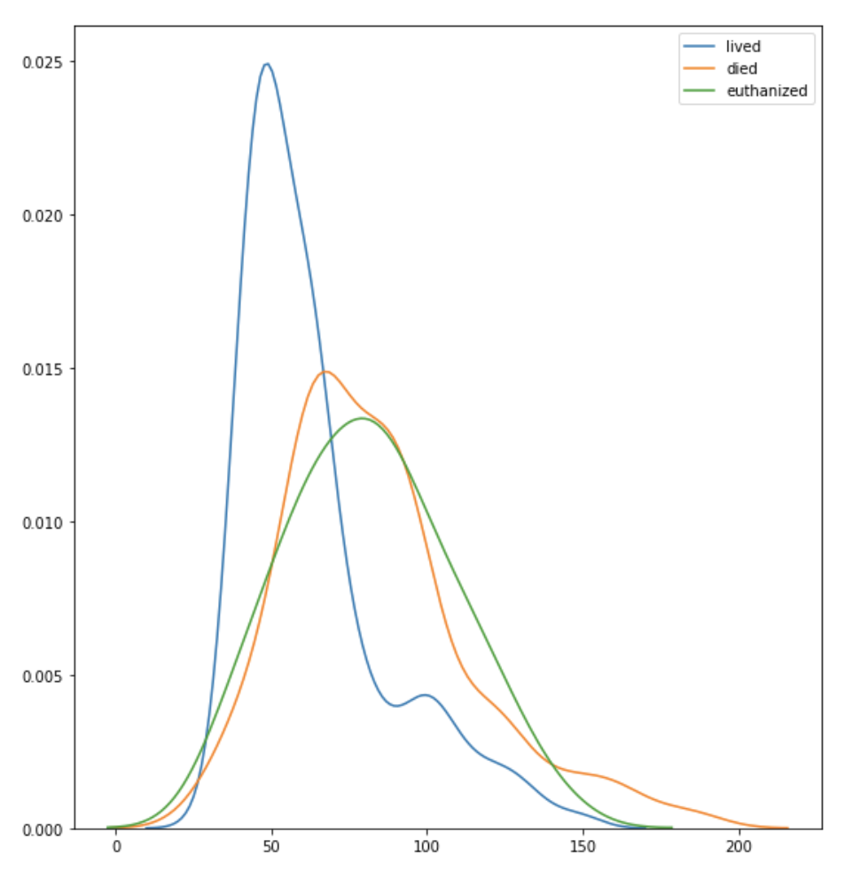
Mais correlacionados com target
Packed Cell Volume & Outcome
Pulse & Outcome

